Slide 1
图书管理系统

Slide 2
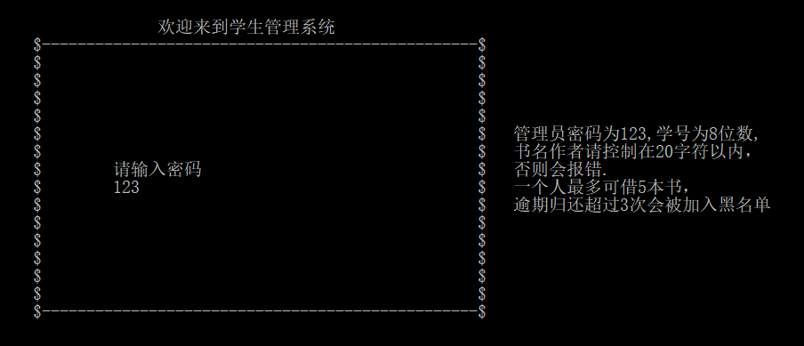
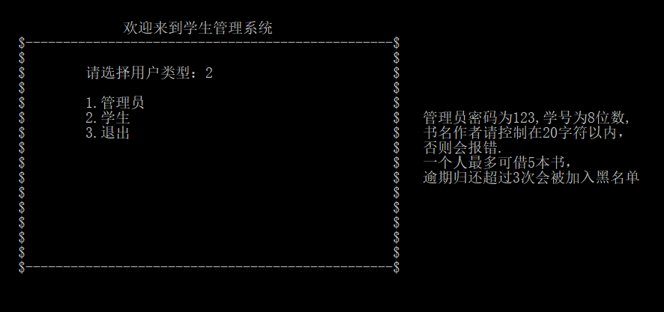
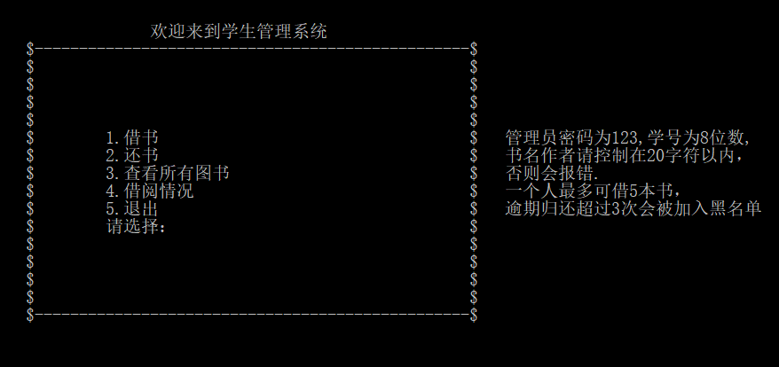
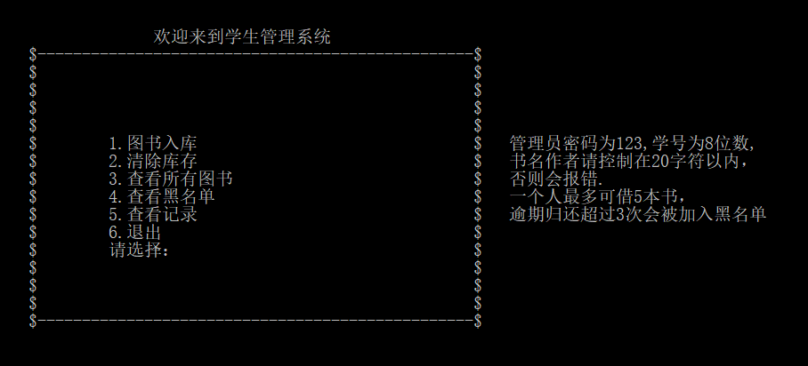
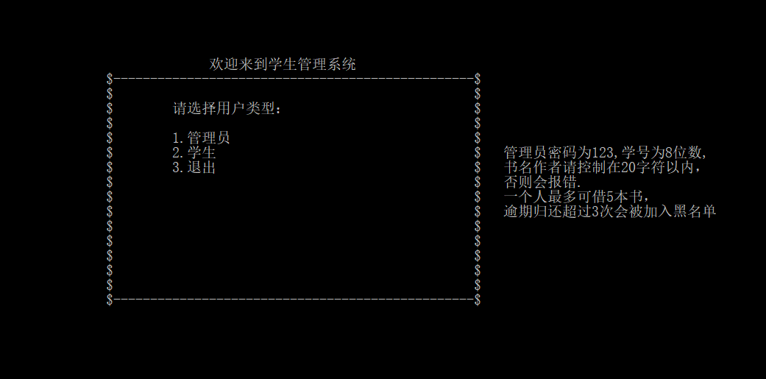
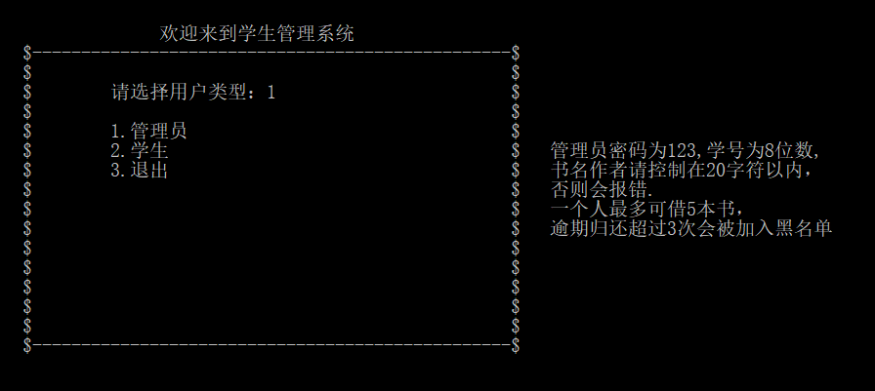
开始菜单
提供管理员和学生两种用户类型，输入对应的数字后即可进入各自的窗口，其中管理员需要密码

Slide 3
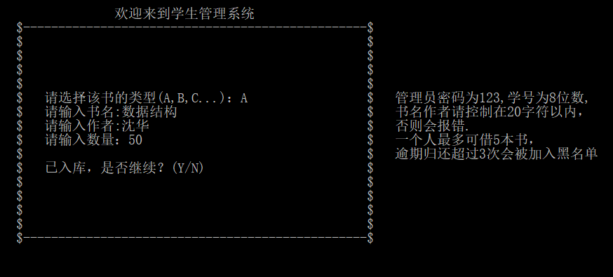
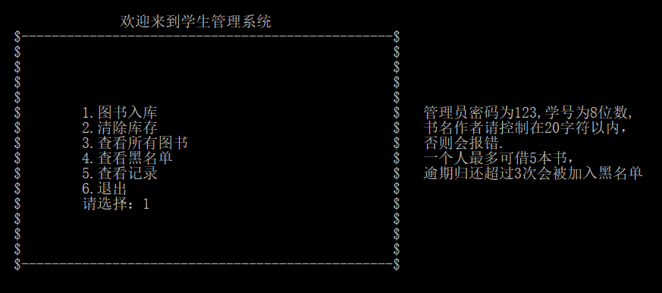
管理员部分
管理员可以使用图书入库、清除库存、查看所有记录和黑名单等特殊权限。也可查看所有图书信息。
一、图书入库

Slide 4
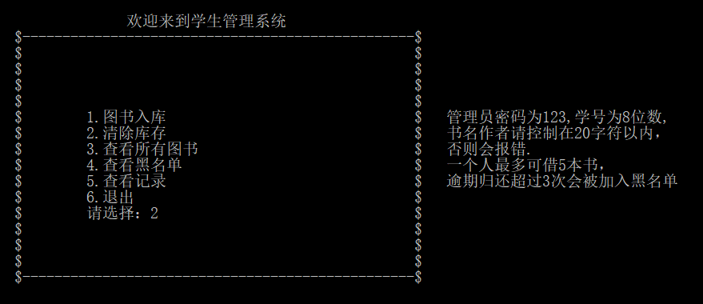
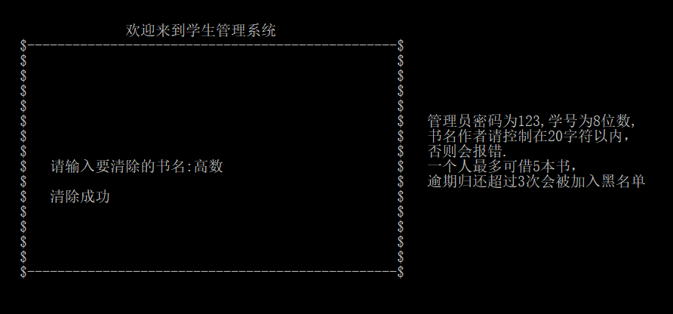
二、清除库存
通过输入的书名将图书信息从链表中删除

Slide 5
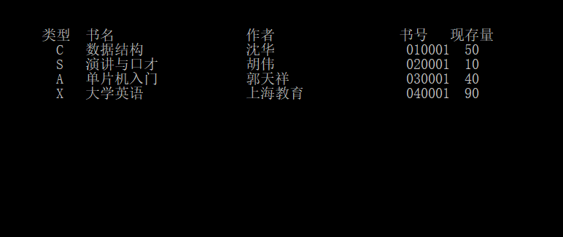
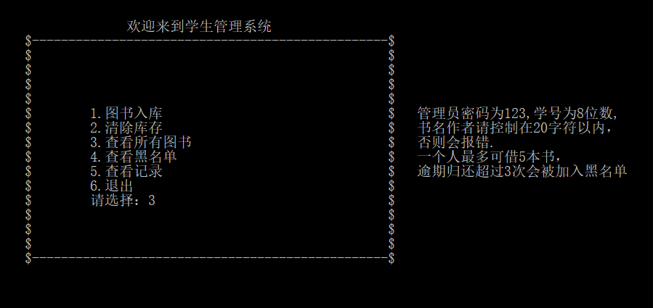
三、查看所有图书信息
将所有图书的信息都输出

Slide 6
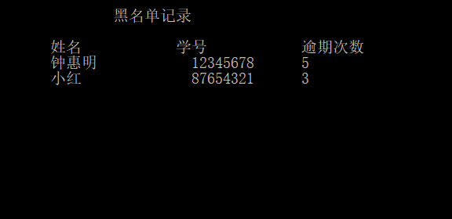
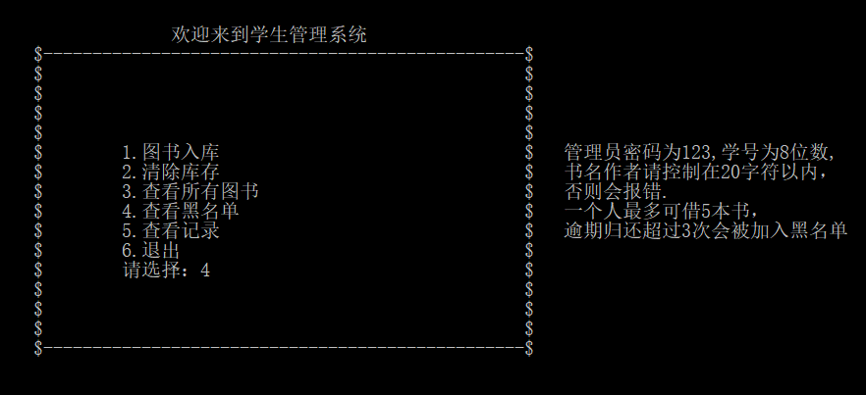
四、查看黑名单记录
将黑名单的学生姓名学号等输出

Slide 7
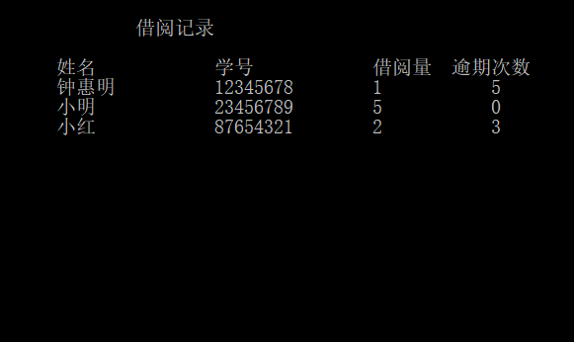
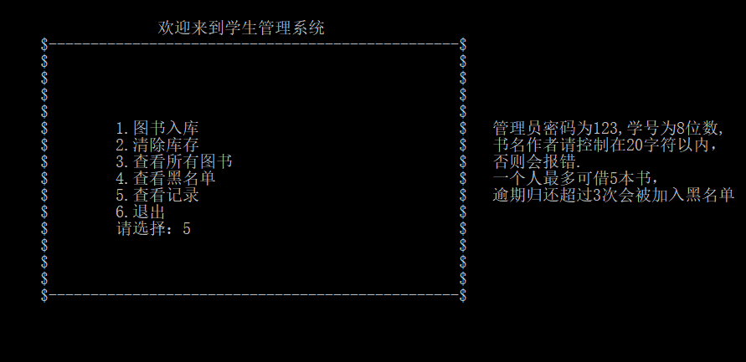
五、查看借阅记录
输出学生的所有借阅记录

Slide 8
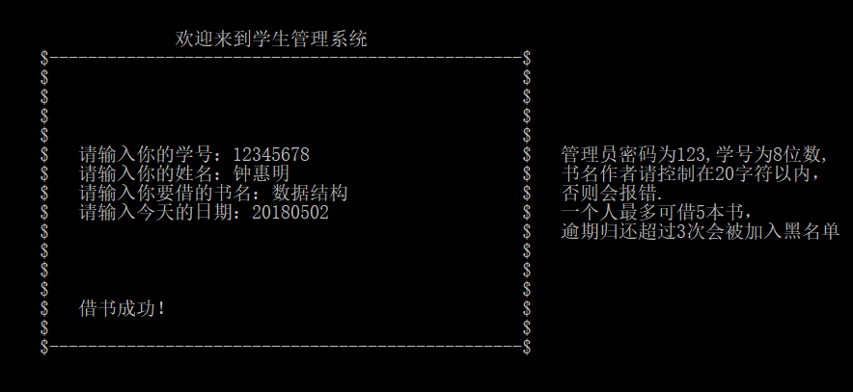
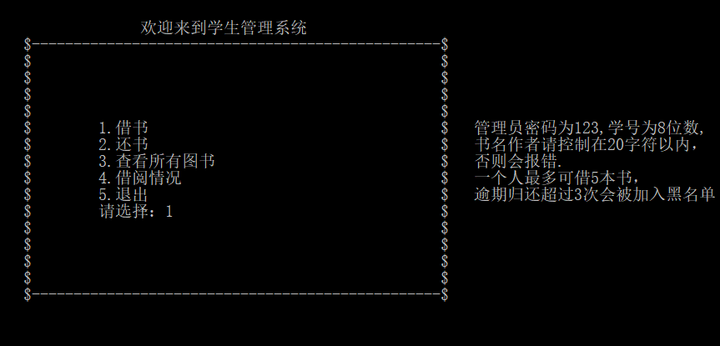
学生用户部分
该部分包括借书、还书、查看所有图书和查看自己的借阅情况等功能，其中查看所有图书功能和管理员相同
借书部分

Slide 9
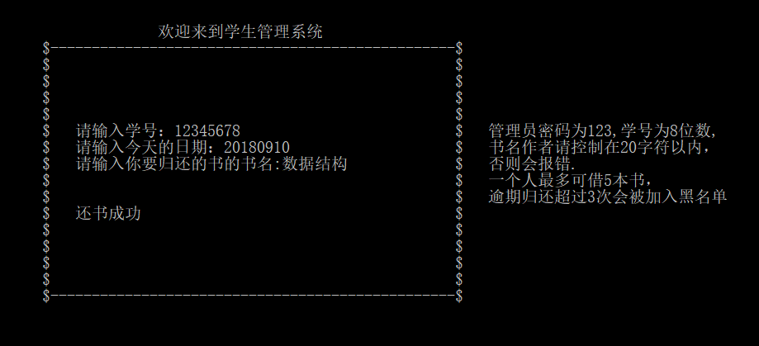
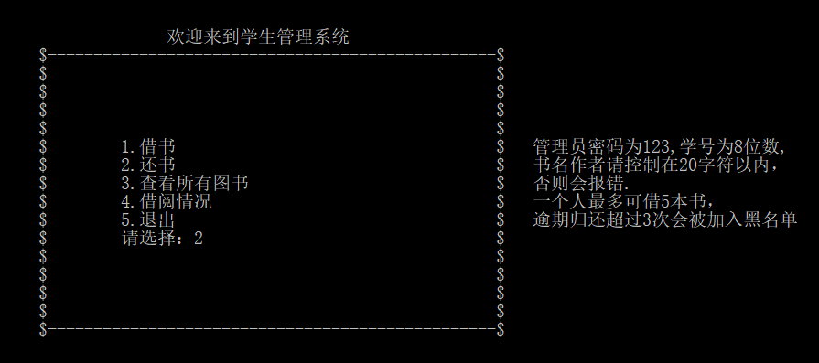
二、 还书部分
输入错误会有提示的哦

Slide 10
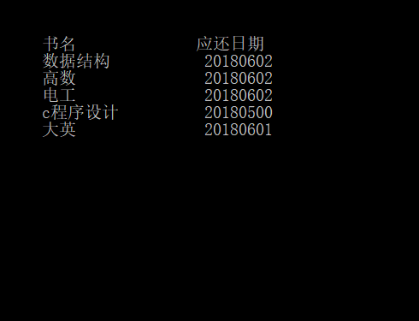
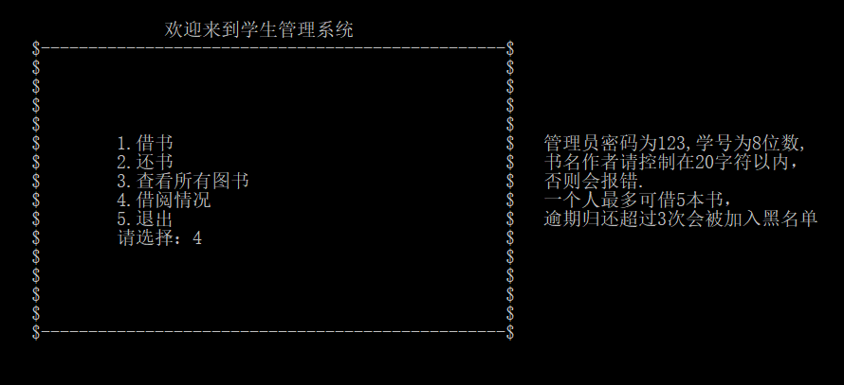
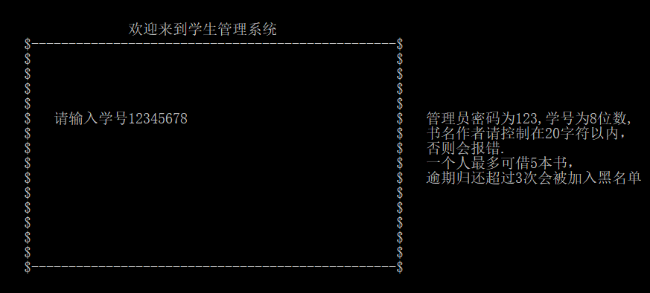
三、查看借阅情况

Slide 11


